Slide 1
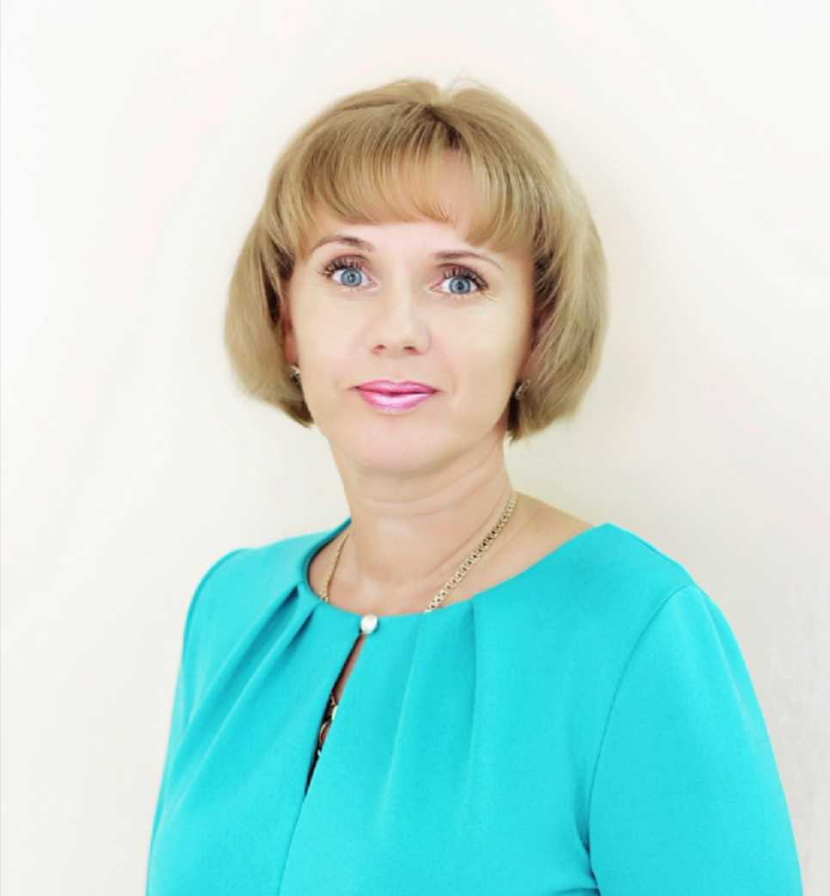
Муниципальное бюджетное общеобразовательное учреждение средняя общеобразовательная школа № 4 городского поселения «Рабочий поселок Ванино» Ванинского муниципального района Хабаровского края
Захарова
Елена
Степановна
Учитель английского языка
Ванино
2022

Slide 2
«Если ученик не научится в школе сам ничего творить, то и в жизни он всегда будет только подражать, копировать, так как мало таких, которые, научившись копировать, умели делать самостоятельное приложение этих сведений…» Л. Н. Толстой.
В основе моего педагогического опыта:
системно - деятельностный подход, основанный на принципах личностно ориентированного обучения.
сотрудничество учащихся, совместная проектная и исследовательская деятельность.
сотрудничество педагога и учащихся на основе взаимного уважения и доверия.

Slide 3
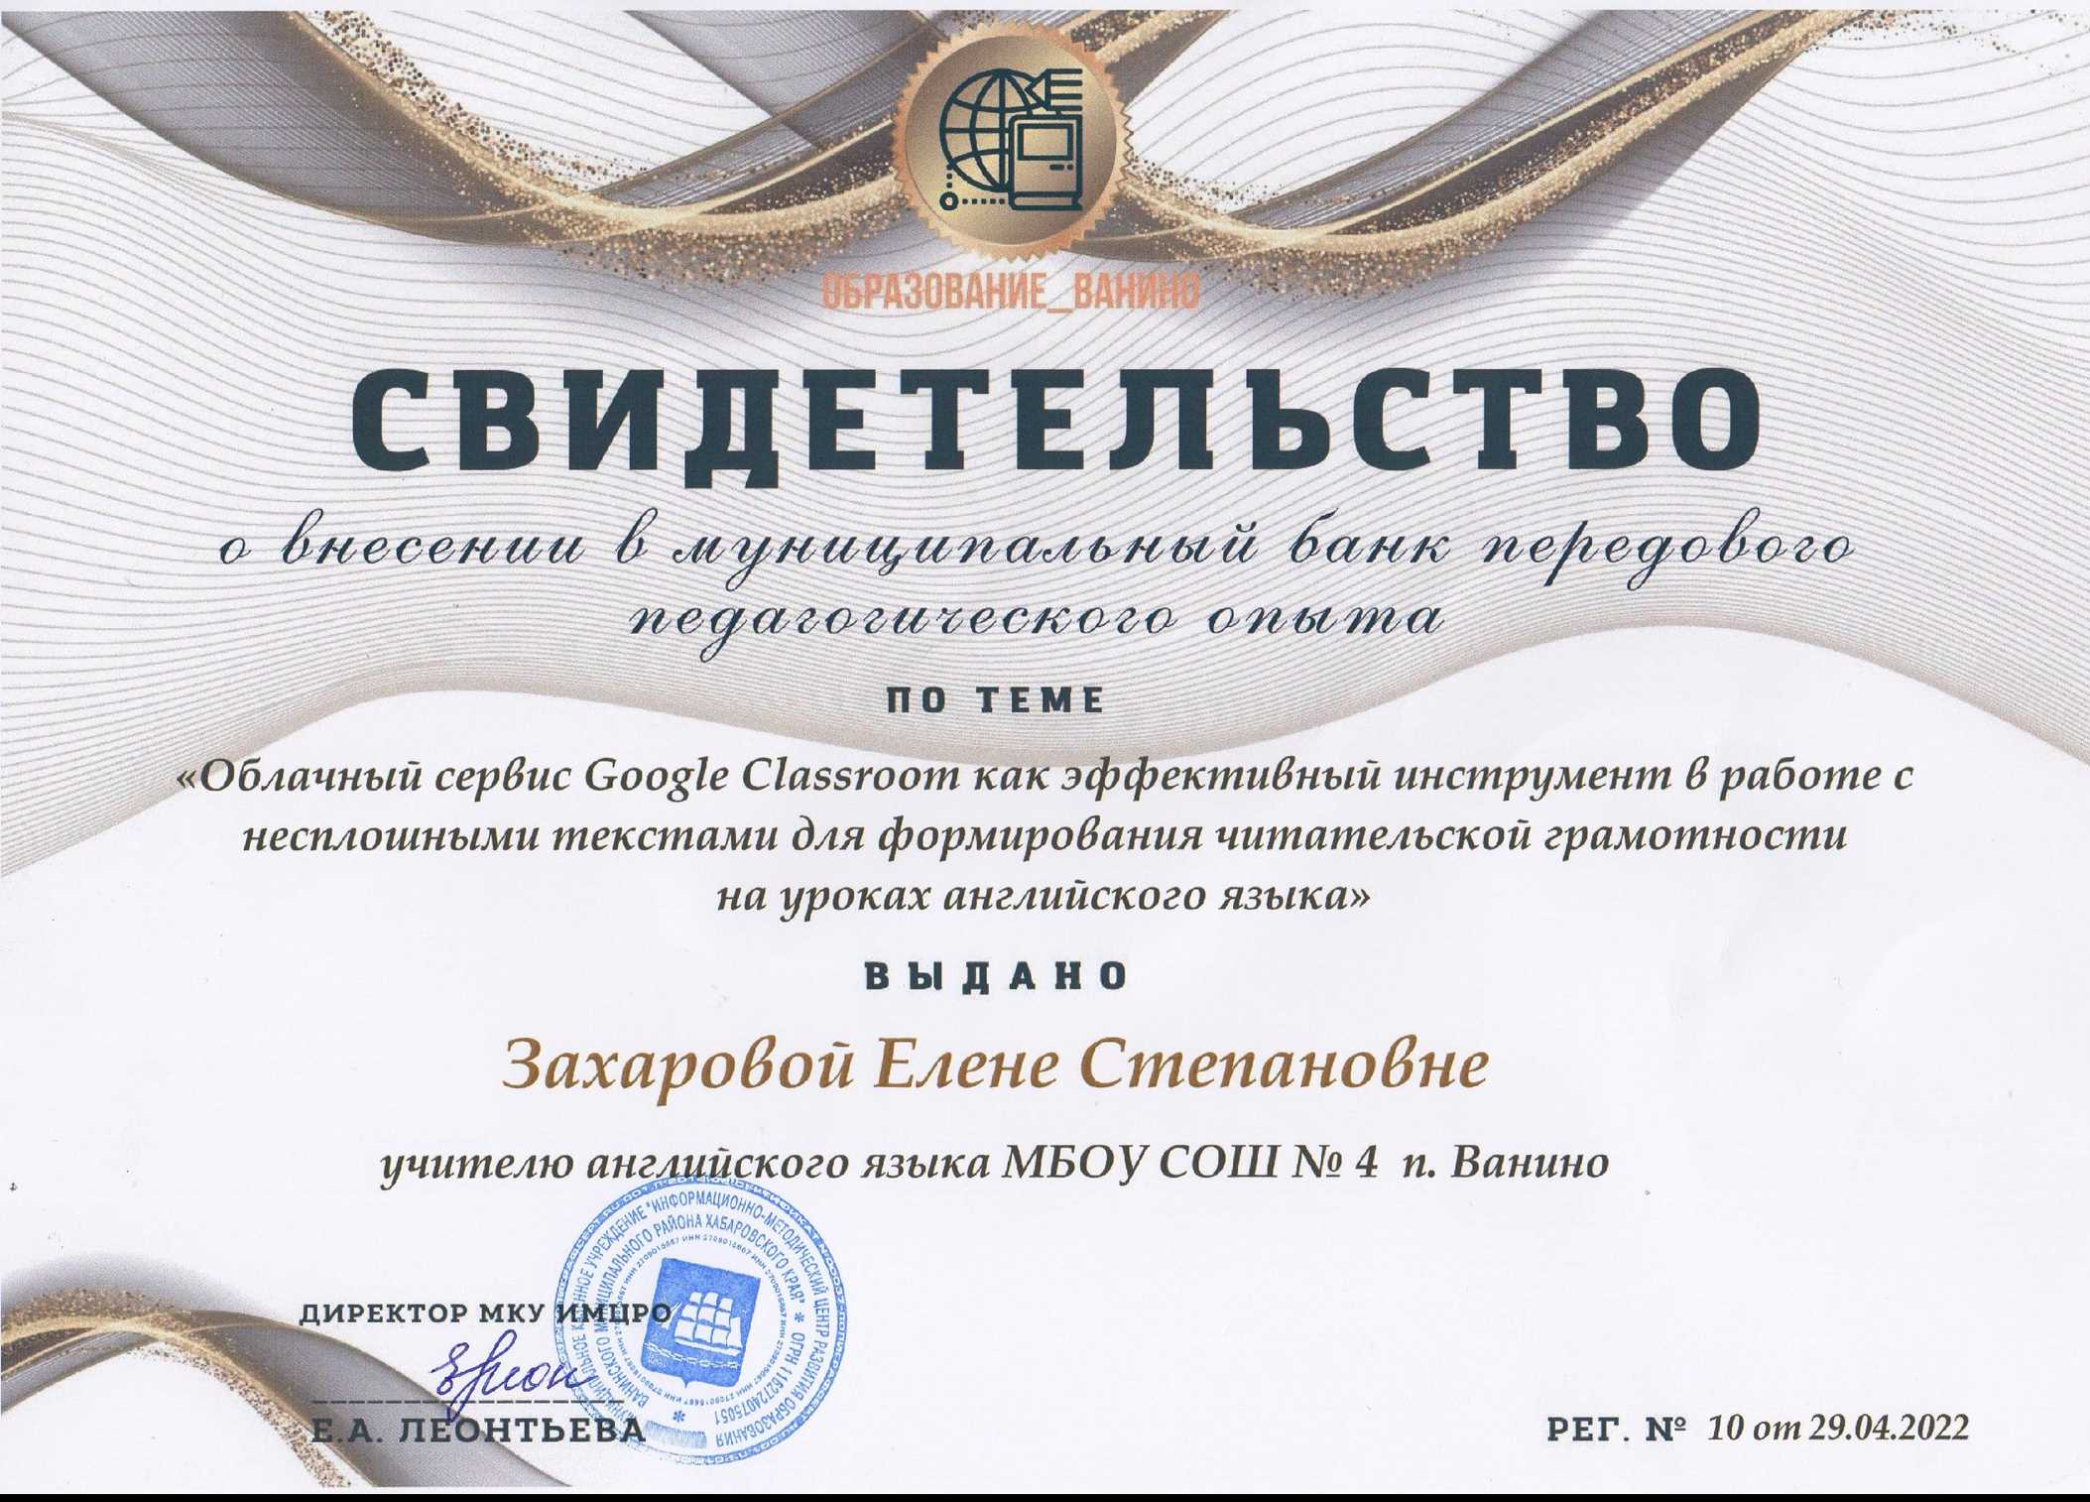
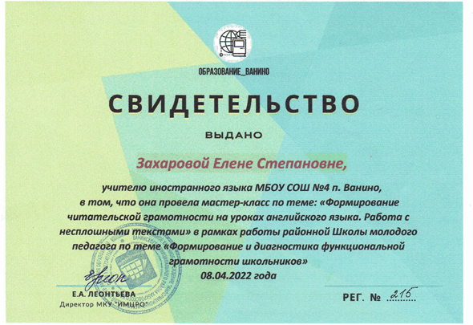
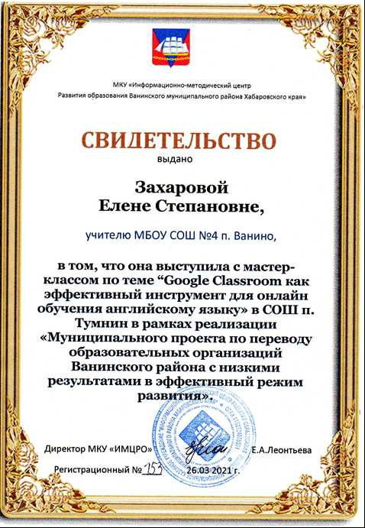
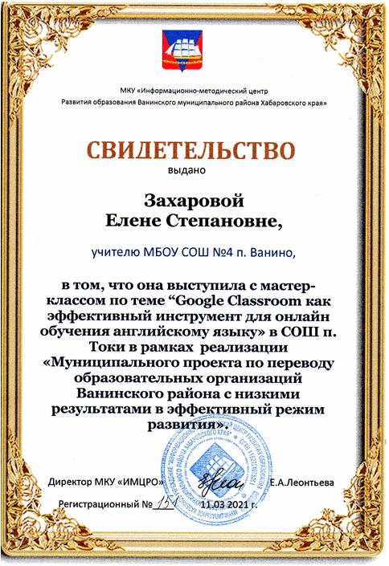
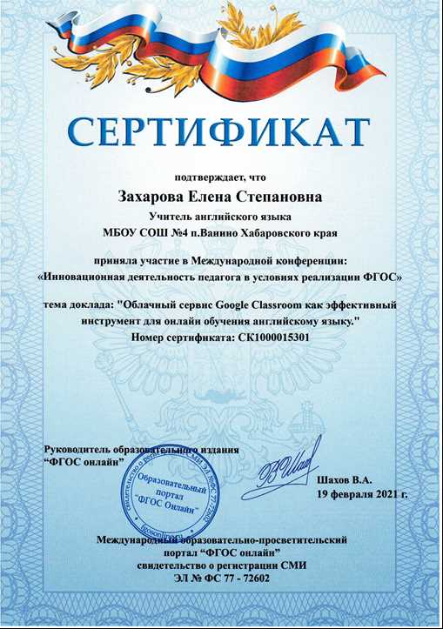
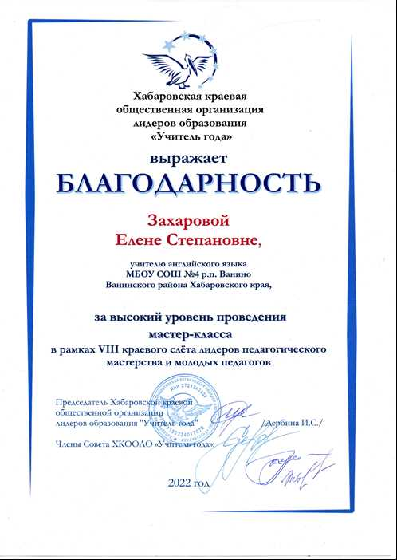
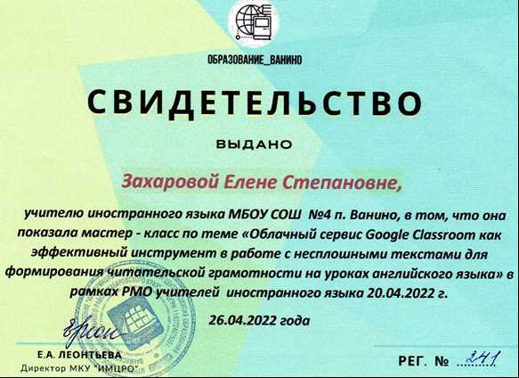
Методическая разработка и ее распространение.
«Облачный сервис Google Classroom как эффективный инструмент в работе с несплошными текстами для формирования читательской грамотности на уроках английского языка»

Slide 4
Распространение Методической разработки в профессиональном сообществе.
30.10.2020 | Мастер-класс «Применение облачных технологий в современном образовательном пространстве». | VII краевой слет лидеров педагогического мастерства Хабаровского края
21.12.2020 | Мастер-класс «Применение облачных технологий в современном образовательном процессе. Облачный сервис Google Classroom как эффективный инструмент для онлайн обучения английскому языку». | Заседание районного методического объединения учителей иностранного языка
11.03.2021 26.03.2021 | Мастер-класс «Google Classroom как эффективный инструмент для онлайн обучения английскому языку». | СОШ п. Токи Ванинского муниципального района СОШ п. Тумнин Ванинского муниципального района
08.04.2022 | Мастер-класс «Формирование читательской грамотности на уроках английского языка. Работа с несплошными текстами». | Районная Школа молодого педагога
20.04.2022 | Мастер-класс «Облачный сервис Google Classroom как эффективный инструмент в работе с несплошными текстами для формирования читательской грамотности на уроках английского языка» | Заседание районного методического объединения учителей иностранного языка
22.04.2022 | Мастер-класс «Формирование читательской грамотности на уроках английского языка. Использование онлайн сервисов для создания несплошных текстов». | VIII краевой слет лидеров педагогического мастерства и молодых педагогов

Slide 5
Динамика учебных достижений обучающихся.
Классы | Учебные годы |  |  | Учебный годы
 | 2018-2019 | 2019-2020 | 2020-2021 | 2018-2019 | 2019-2020 | 2020-2021
 | Средний балл |  |  | Качество знаний, %
5А-6А-7А | 4,06 | 4,2 | 4,42 | 86,66 | 86,66 | 100
5Б-6Б-7Б | 3,86 | 4,0 | 4,16 | 71,43 | 80 | 80
6Б-7Б-8Б | 4,33 | 4,47 | 4,54 | 93,33 | 100 | 100
7А-8А-9А | 4,2 | 4,38 | 4,54 | 86,66 | 92,3 | 92,3
8А-9А-10А | 4,25 | 4,38 | 4,87 | 100 | 100 | 100
8Б-9Б | 4,14 | 4,17 | --- | 85,71 | 83,33 | ---
10А-11А | 4,64 | 4,67 | --- | 100 | 100 | ---
10Б-11Б | 4,56 | 4,63 | --- | 100 | 100 | ---
10-11 | --- | 4,45 | 4,61 | --- | 100 | 100
5А | --- | --- | 4,39 | --- | --- | 100
5В | --- | --- | 4,14 | --- | --- | 78,57
5Г | --- | --- | 4,0 | --- | --- | 78,57
11 | 4,6 | --- | --- | 100 | --- | ---

Slide 6
Государственная итоговая аттестация по английскому языку в форме ЕГЭ.
Учебный год | Класс | Количество обучающихся, сдававших экзамен | Фамилия, имя обучающегося | Количество баллов
2018-2019 | 11 | 3 | 1. Замураева Ангелина | 88
 |  |  | 2. Пасечник Анастасия | 92
 |  |  | 3. Шенгелия надежда | 91
2019-2020 | 11 | 3 | 1. Кизын Павел | 79
 |  |  | 2. Онучин Владимир | 94
 |  |  | 3. Тюмин Никита | 96
2020-2021 | 11 | 2 | 1. Бормотова Ирина | 78
 |  |  | 2. Поленова Юлия | 91

Slide 7
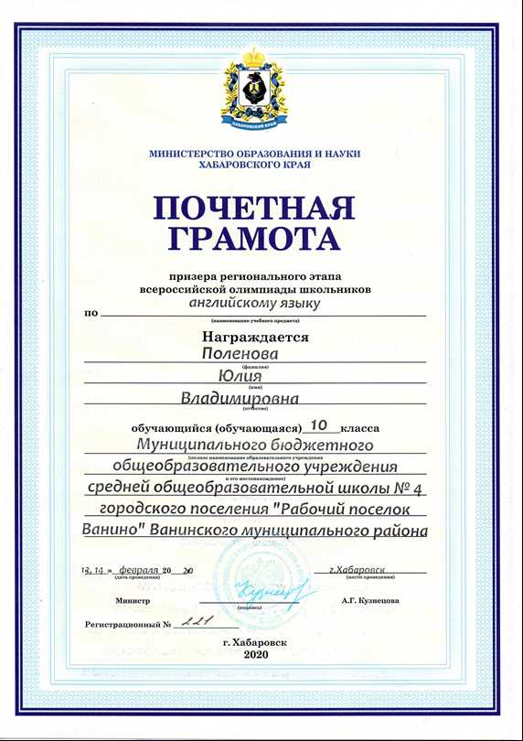
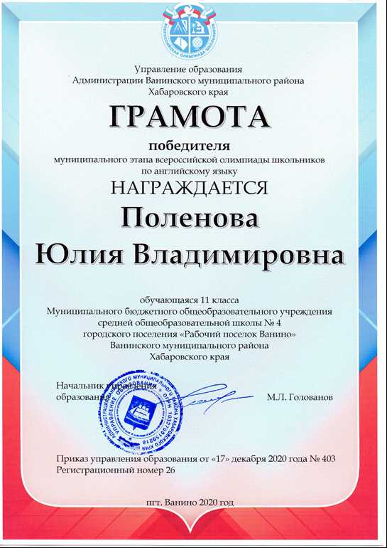
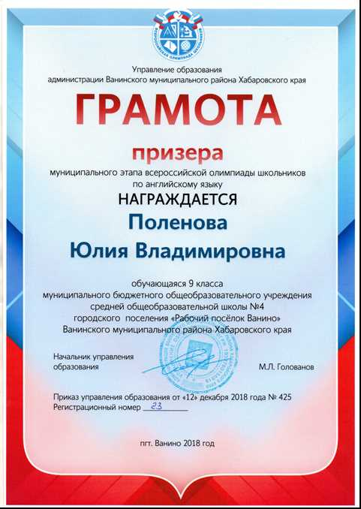
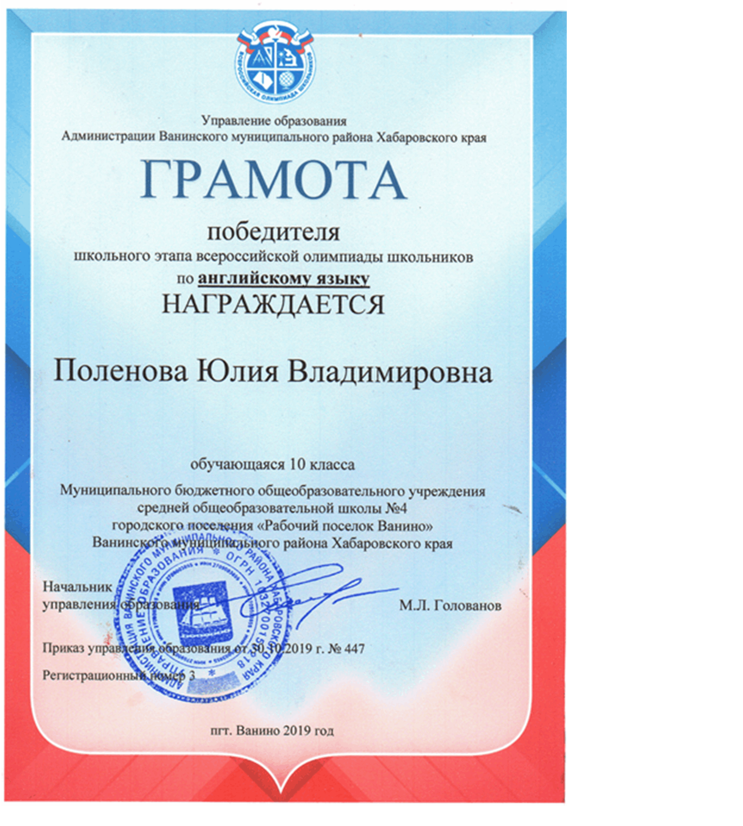
Достижения обучающихся во Всероссийской олимпиаде школьников по английскому языку.
Уровень участия | Учебный год | Фамилия, имя ученика | Результат участия
Муниципальный | 2018-2019 | Тюмин Никита (10 класс) | Победитель
 |  | Пасечник Анастасия (11 класс) | Призер
 |  | Шенгелия Надежда (11 класс) | Призер
Муниципальный | 2019-2020 | Тюмин Никита (11 класс) | Победитель
 |  | Поленова Юлия (10 класс) | Призер
Краевой |  | Поленова Юлия (10 класс) | Призер
Муниципальный | 2020-2021 | Поленова Юлия (11 класс) | Победитель

Slide 8
Современные педагогические технологии в моей педагогической практике.
Технология критического мышления
Технология проблемного обучения
Метод проектов и исследовательских технологий
Здоровьесберегающие технологии
Технология «портфолио»

Slide 9
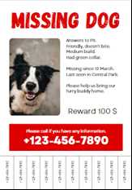
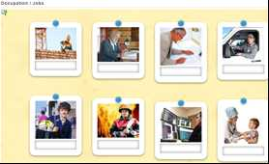
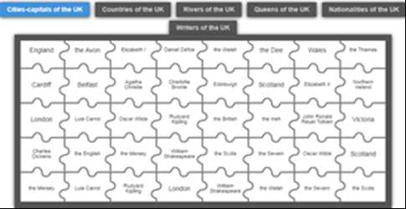
Использование дистанционных образовательных технологий.
Canva.com –
графический сервис для создания инфографики.
LearningApps –
конструктор интерактивных упражнений.

Slide 10
Использование дистанционных образовательных технологий.
Genially – для создания интерактивных презентаций.
Онлайн-проект «Память в годы простертая…»
https://view.genial.ly/5e76f8bd8a1d0d0d9870599e/presentation-pamyat-v-gody-prostyortaya
Google Classroom- для организации учебных занятий, организации совместной работы
Проект «Применение облачных технологий на уроках английского языка (Google Classroom как эффективный инструмент для совместного создания таблиц).
https://ru.calameo.com/read/002127133d925f63747dd
Core- онлайн платформа конструирования образовательных материалов.
Интерактивный урок по теме «Моя будущая профессия» 6 класс
https://coreapp.ai/app/preview/lesson/626f9b29b562f31e5f01ae22

Slide 11
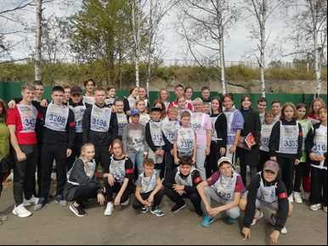
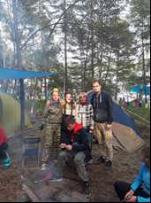
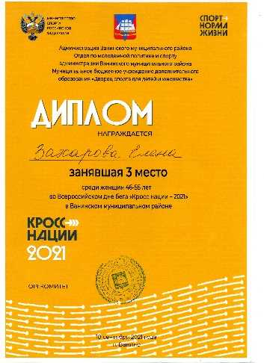
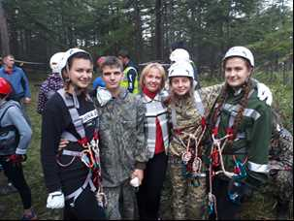
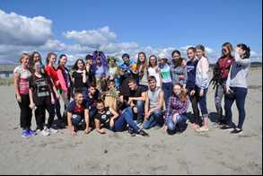
Мы за здоровый образ жизни.

